Slide 1

SIMPOSIO SOBRE SEGURIDAD ALIMENTARIA Y EL ROL DEL PROFESIONAL AGRÍCOLA
COLPROCAH (1964-2014)
Resiliencia del Sector Agrícola frente al Cambio Climático
Por: Mirza Castro, M.Sc.
FAO-HN

Slide 2
Contenido
Impactos del cambio climático en Honduras
Escenarios Climáticos en Honduras
Sectores Afectados por el Cambio Climático en Honduras
Mas allá de la Resiliencia Climática: La Adaptación-
Recomendaciones para el sector agrícola.

Slide 3

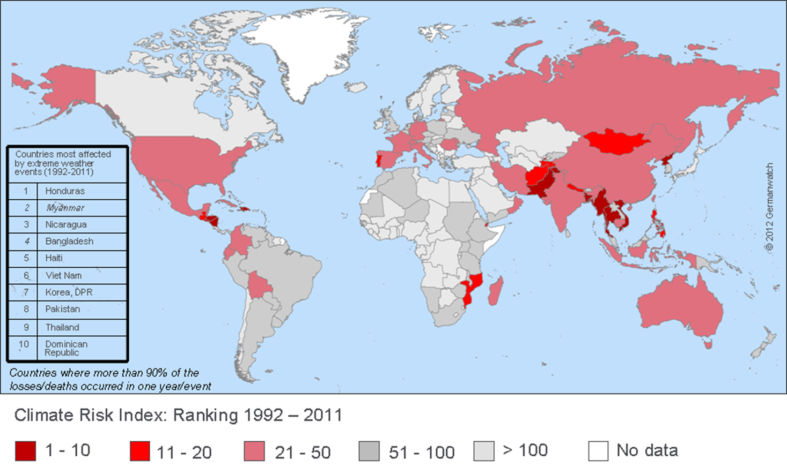
Índice Mundial de Riesgo Climático

Slide 4
Impactos y Perdidas por Desastres Naturales en Honduras
Tabla Resumen de Desastres en Honduras en el periodo de 1900-2013
Desastre | No. Eventos | Muertes | No. Afectados | Perdidas (miles US$)
Sequías | 10 | - | 985,625 | 17000
Inundaciones | 29 | 925 | 1,962,938 | 392300
Actividad sísmica | 5 | 9 | 52,519 | 100000
Ciclones Tropicales | 21 | 24,621 | 2,981,901 | 4673179
Deslizamientos | 1 | 2,800 | ND | ND
Remolinos (vientos secos) | 1 | 10 | ND | ND
Totales | 67 | 28,365 | 5,982,983 | 5182, 479
En Honduras durante el periodo de 1900-2013, las sequías y otros eventos climáticos extremos, han causado serias pérdidas económicas. Los huracanes, ciclones tropicales y las inundaciones representan el 75% de un total de 67 eventos considerados desastres para el periodo, tal como se muestran en el siguiente cuadro resumen (EM-DAT, 2013).

Slide 5

Honduras : Escenarios de Temperatura y Precipitación (re 1980-2000)
Honduras: Temperatura
E. Optimista (B2) : Trayectoria baja en emisiones.
E. pesimista (A2) : Trayectoria tendencial en emisiones.
Años B2 A2
2020 0.5 °C 0.7 °C
2050 1.4 °C 1.8 °C
2.5 °C 4.2 °C
Cierto consenso internacional que no debemos sobrepasar 2 °C
Honduras: Precipitación
Escenarios: B2 A2
+6% -2%
2050 - 7% -15%
-12% -32%

Slide 6

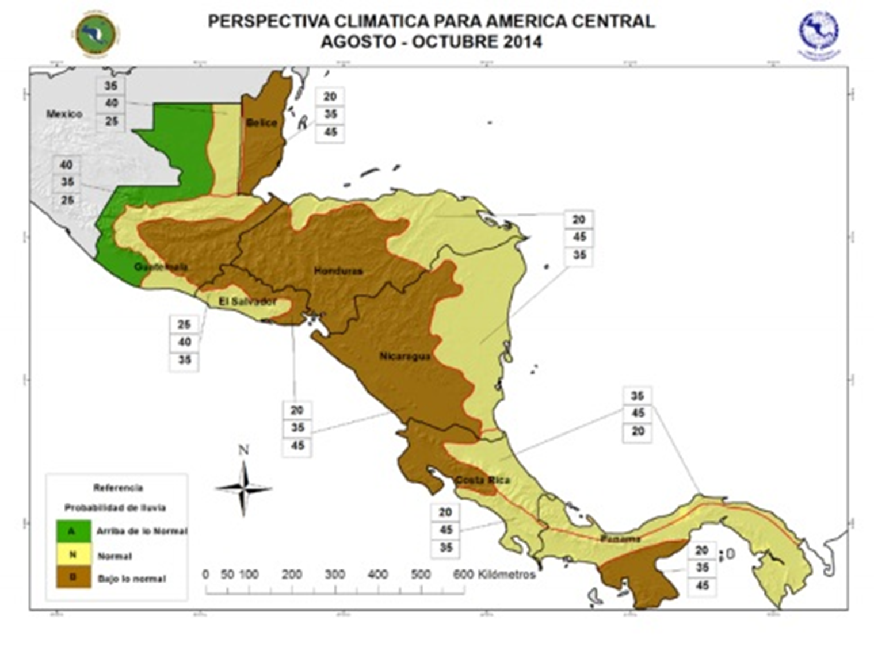

Slide 7
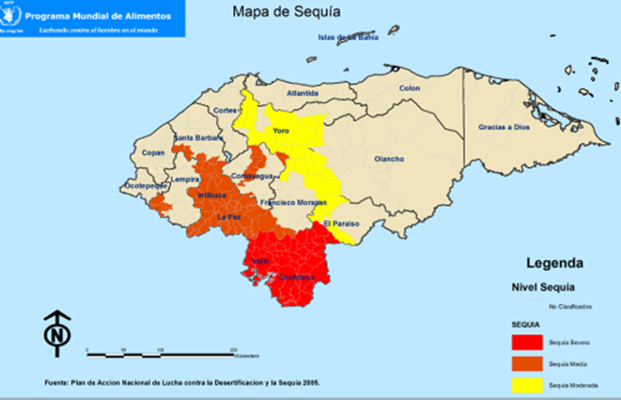
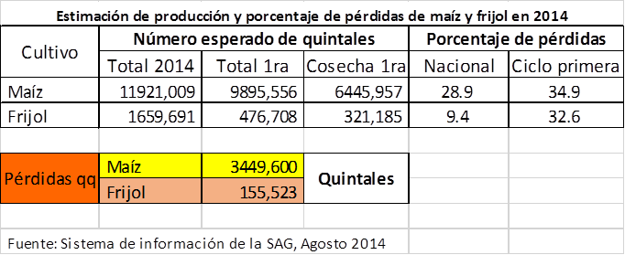
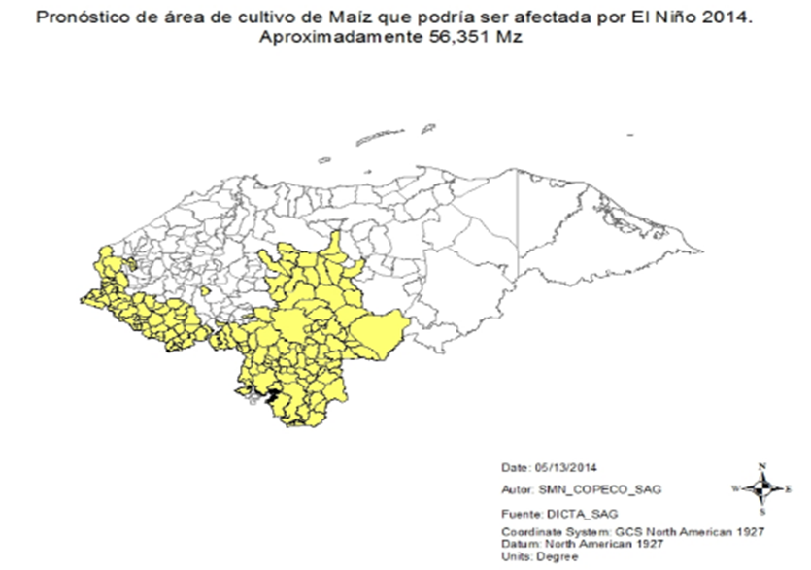
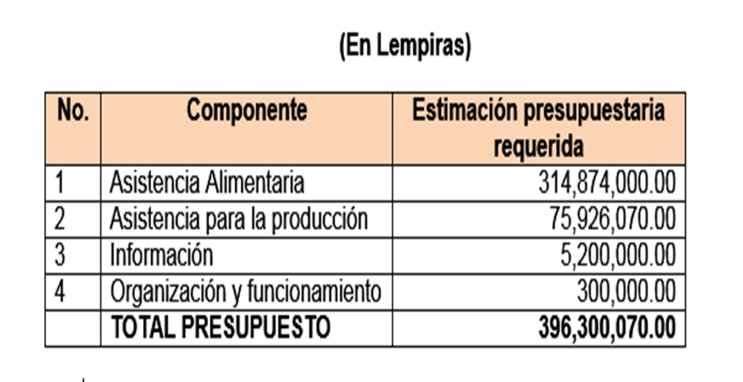
Municipios Afectados por la Sequía 2014

Slide 8
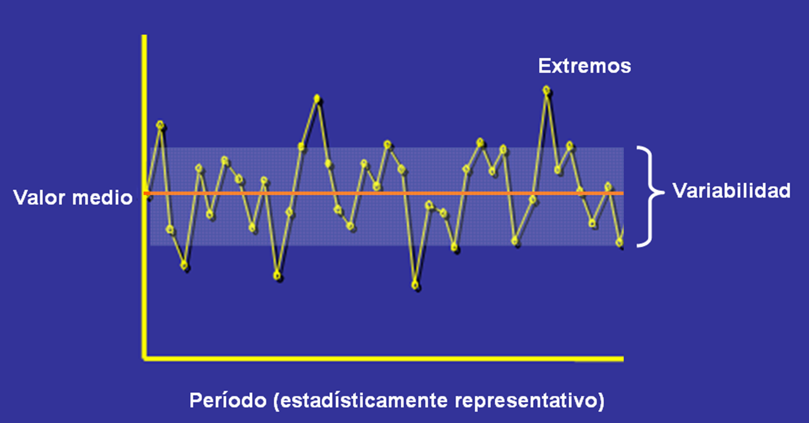
Variabilidad Climática=Vulnerabilidad Actual
Impactos severos (desastre)
Rango de Tolerancia
Impactos menores (recuperables)
Resiliencia Rango de Tolerancia

Slide 10
Impactos Directos del CC en el sector agrícola
Temperatura
Sequia
Plagas
Enfermedades
Inundación
Salinizaciónción
Lluvias
Heladass

Slide 11
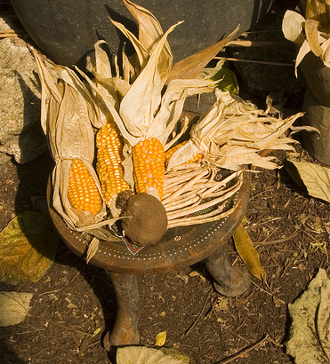
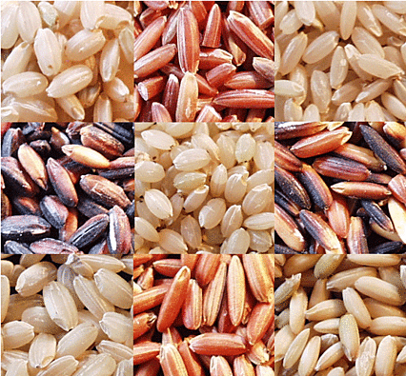
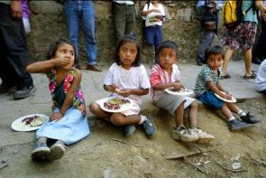
Impactos en la seguridad y soberanía alimentaria
Escasez de alimentos (granos básicos y pesquerías) por baja producción y productividad, por sequías, inundaciones y olas de calor
Desaparición y disminución de especies agrícolas (animales y plantas), por intolerancia a los cambios de temperaturas y patrón de lluvias
Deterioro y pérdida del entorno natural rural que es fuente de alimentos y bienes comerciables para las familias rurales
Falta de agua para uso doméstico y agricultura, afectando el uso e ingestión de los alimentos
Dependencia de las importaciones de alimentos a precios elevados y de dudosa calidad

Slide 12
Características agronómicas de los principales cultivos de subsistencia en Honduras
Condiciones/Cultivo | Maíz (Zea mays) | Frijol (Phaseolus vulgaris)
Nutrición | Carbohidratos y proteínas | Proteínas, hierro y vitamina B.
Condiciones agroecológicas: temperatura | Temperaturas optimas :15- 30°C Altas temperaturas tienen un efecto directo sobre la viabilidad del polen, que se reduce en forma importante por encima de 33°C. | El rango térmico idóneo para el crecimiento: 18° a 24 °C (FAO, 2004). Altas temperaturas, de 40°C o más, provocan daños irreversibles (White 1985)
Condiciones agroecológicas: agua | Precipitación pluvial necesaria: 440- 600 mm por ciclo de cosecha. Periodo críticos de 100-125 mm. | Precipitación pluvial necesaria: 300- 400 mm por ciclo de cosecha. Mínimos requerimientos de 110-180mm en siembra y 50-90 mm en floración.
Cosecha | Un periodo de 5 días consecutivos con más de 100 mm de lluvia acumulada, hace más difícil la cosecha. | Un periodo de 5 días consecutivos en los que llueve más de 150 mm acumulados, complicaría la cosecha.
Plagas y enfermedades | Gallina ciega, gusano cuerudo o Agrotis; pudrición de mazorca por hongos: Diplodia sp y Fusarim sp. | Las plagas de mayor prioridad son Mosca Blanca, Diabrótica, Tortuguilla, áfidos, Empoasca y en post cosecha, el gorgojo.

Slide 13

Elementos críticos e Indicadores en el Ciclo de producción del Frijol
Pre-siembra
ICPF: pma=150 mm.
ISF: p.a. ≤ 40mm.
Primeros 30 días: p.a. ≤ 200 mm.
Entre los 25-50 días de siembra: p.a. 125 mm.
Periodo de 5 días consecutivos con p.m.a.≤ 150 mm.
Al ser un cultivo de ciclo corto, necesita condiciones climáticas precisas para que el desarrollo y la producción ocurran adecuadamente. La época de floración y llenado de grano, son las mas susceptibles al aumento de la precipitación con incidencia en el rendimiento.

Slide 14
Mas allá de la Resiliencia Climática: La Adaptación.

Slide 15
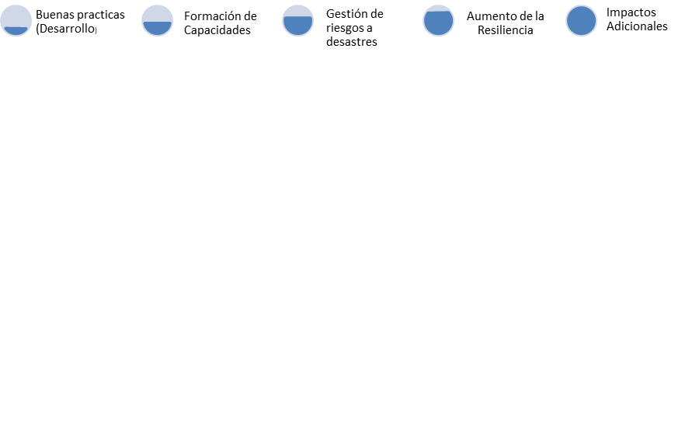
El proceso o la Continuidad de las acciones de Adaptación (T.E.Downing, 2013. Climate Smart Agriculture).
Vulnerabilidad Actual Incrementando la atención a los impactos adicionales
El punto de partida tiene sus raíces en las buenas prácticas de desarrollo, que son justificadas por los beneficios actuales, independientemente de los riesgos climáticos y de los recursos.
La mayoría de los enfoques de adaptación al clima se dan en manejo de riesgo a desastres y aumento de la resiliencia de los medios de vida y sectores vulnerables.
El objetivo a largo plazo es reducir los impactos específicos o adicionales del cambio climático.
Como el proceso de adaptación es un continuo (figura) todas estas medidas contribuirán al proceso de la adaptación y a obtener comunidades más resilientes a los impactos de la variabilidad y cambio climático.
Se esperaría desarrollar indicadores de impacto o de resultado para el reporte, monitoreo y verificación de las practicas desarrolladas por los proyectos o programas que implemente la FAO.
Para transversalizar el tema ambiental y de cambio climático, se esperaría que los proyectos o programas de la FAO Honduras, implemente y reporte indicadores para al menos una de las prácticas recomendadas en cada uno de los sectores del tema ambiental y de cambio climático: Agua, suelo, clima. Así como en el tema social y económico.

Slide 16
Ejemplos de impactos y medidas potenciales de adaptación
Impactos previstos | Medidas de adaptación | Cultivos afectados
Cambios en la fenología del cultivo. | Cambios en las fechas de siembra y cosecha. Cambios en infraestructura para cultivos perennes (riego, drenaje) | Café, arroz, maíz, frijol, soya, arboles frutales.
Inundación de tierras agrícolas, salinización de aguas subterráneas. | Reubicación de cultivos considerando planes de ordenamiento territorial | Palma africana, musáceas y ganadería.
Plagas y enfermedades: proliferación a nuevas regiones. | Implementar sistemas de Monitoreo y alerta temprana, investigación de razas resistentes y tolerantes. | Café (↓1,500 msnm), Musáceas (↓500 msnm) Papa (↑2,000 msnm)
Intensificación de procesos de degradación de tierras. | Técnicas de conservación de suelo y Manejo sostenible. | Hortalizas, yuca y papa en laderas, ganadería en tierras bajas.
Vulnerabilidad de los pequeños productores a la variabilidad del clima y al Cambio climático. | Subsidios de adaptación, seguros agrícolas. Investigación, extensión y TT para apoyar pequeños productores. | Todos los cultivos (atender primero los de laderas y suelos degradados).
Perdidas de recursos fitogenéticos | Análisis de zonas de riesgo, colección de recursos genéticos e incentivos del gobierno para conservarlos. | Razas nativas silvestres de arboles frutales, parientes silvestres de cultivos.
Perdida gradual de la aptitud climática de cultivos y pasturas. | Investigación, fitomejoramiento para cultivos mas vulnerables. | Caña de azúcar, café, papas, musáceas, cítricos y ganadería.

Slide 17
Conclusiones y Recomendaciones
Los impactos negativos del cambio climático inciden mas en los pequeños productores, poniendo en riesgo su seguridad alimentaria.
Mejorar los pronósticos hidro-meteorológicos y hacerlos disponibles para el productor.
Mejorar las practicas culturales y la innovación tecnológica para enfrentar los impactos del CC.
Asistencia Técnica, información y capacitación a los pequeños y medianos productores.
Apoyar a los productores organizados, incentivar la diversificación de la producción y nuevos mercados.

Slide 18
Instrumentos Legales Regionales y Nacionales, vinculados con el sector agrícola
Estrategia Centroamericana de Desarrollo Rural Territorial, ECADERT
Estrategia Centroamericana de Recursos Hídricos, ECAGIRH
Estrategia Regional Agroambiental y de Salud, ERAS
Estrategia Regional de Cambio Climático, ERCC
Estrategia Regional de Seguridad Alimentaria y Nutricional, SAN
Política Agrícola Centroamericana, PACA
Política Centroamericana de Gestión Integral de Riesgos Hídricos, PCGIR
Plan Ambiental de la Región Centroamericana, PARCA
Ley General del Ambiente y Política Ambiental de Honduras.
Política de Estado para el Sector Agroalimentario y el Medio Rural de Honduras (2004-2021),
Ley Forestal, Áreas Protegidas y Vida Silvestre.
Ley General de Agua
Propuesta de Ley de Cambio Climático
Estrategia Nacional de Cambio Climático
Estrategia Nacional de Bienes y Servicios Ambientales
Ley del Sistema Nacional de Gestión de Riesgos

Slide 19
FAO
El objetivo es informar y promover el diálogo sobre las probables características del impacto del cambio climático y las opciones que existen para reducir la vulnerabilidad y proporcionar soluciones específicas a las comunidades rurales.
Apoyar la integración de la adaptación y mitigación en la planificación y asesoría política relacionada con la seguridad alimentaria, incluyendo en la creación de capacidades institucionales y técnicas.

Slide 20
gracias
    http://www.fao.org/climatechange/en/
    http://www.fao.org/climatechange/fao-adapt/en/
    http://www.fao.org/climatechange/climatesmart/en/
    http://www.fao.org/docrep/012/i1323s/i1323s00.htm
    http://www.fao.org.hn/fao.htm

